Slide 1






01
#KAMPUSBERBASISINDUSTRI
POLITEKNIK SEMEN INDONESIA

Slide 2










Profile Singkat
02
#KAMPUSBERBASISINDUSTRI

Slide 3

03
KAMPUS POLITEKNIK
DI KOTA INDUSTRI
“PASTI KERJA!!”
#Dekat Industri Dekat Karir
#KAMPUSBERBASISINDUSTRI

Slide 4
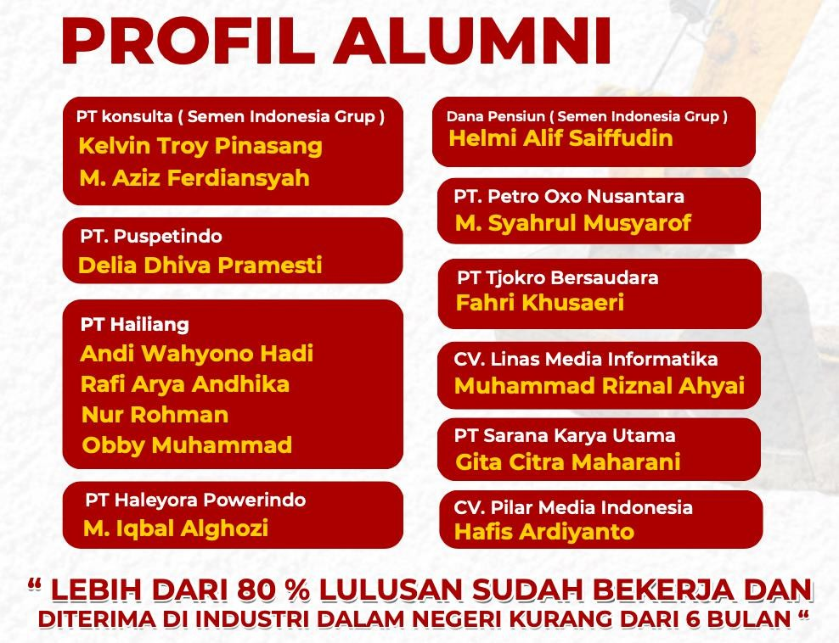

05
#KAMPUSBERBASISINDUSTRI

Slide 5

AFILIASI MITRA PERUSAHAAN & INSTANSI DENGAN POLTEKSI.
04
#KAMPUSBERBASISINDUSTRI

Slide 6

PROGRAM STUDI
06
ADMINISTRASI
PERKANTORAN
TEKNOLOGI
MESIN
AKUNTANSI
TEKNOLOGI
INFORMASI
#KAMPUSBERBASISINDUSTRI

Slide 7



Slide 8


07
JALUR MASUK POLTEKSI
Jalur Reguler Tanpa Tes
Jalur Prestasi (Raport, Akademik Non Akademik)
Jalur Kemitraan (Afiliasi SIG, Mitra Sekolah, Osis, Putra/i Guru)
Jalur Kartu SNBP/SNBT
BEASISWA :
Jalur Aperti BUMN
Jalur KIP-Kuliah
Jalur Beasiswa Kerjasama Industri
#KAMPUSBERBASISINDUSTRI

Slide 9
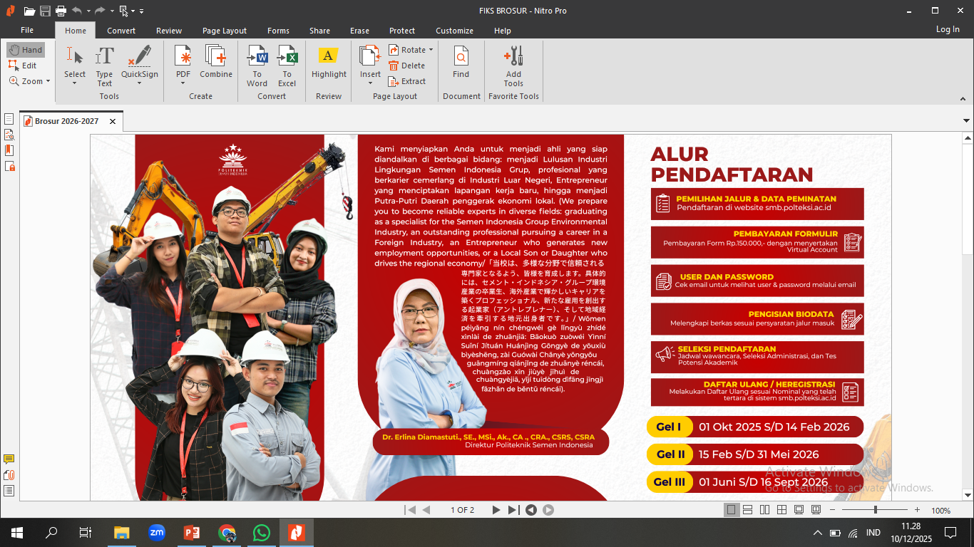

08
PENDAFTARAN MAHASISWA BARU
#KAMPUSBERBASISINDUSTRI

Slide 10



PROMO EVENT INI...!!!
09
Syarat:
Tunjukkan Slide ini
Berlaku Sampai Gelombang 3
#KAMPUSBERBASISINDUSTRI
Formulir Pendaftaran
+ Bonus Merchandise untuk 10 pendaftar pertama

Slide 11
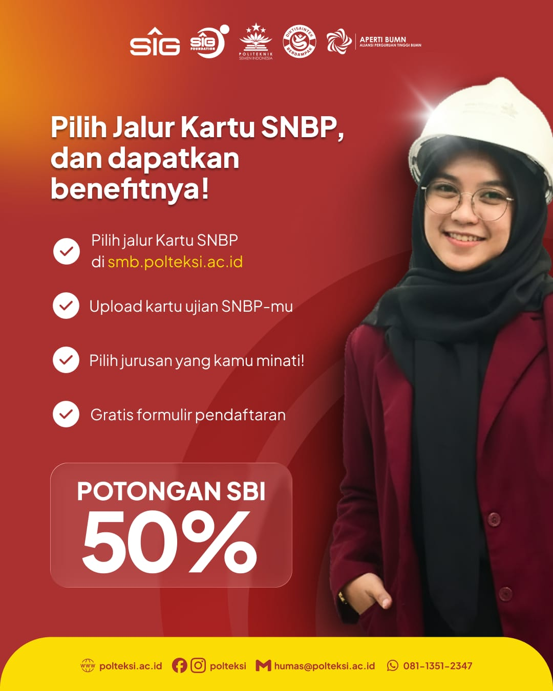


Slide 12

Prodi AP AK dan TI
SPP hanya
Rp. 3.900.000

Slide 13

YUK!
COBAIN TES GRATIS UNTUK UKUR KEMAMPUAN MU!

Slide 14

11
MORE INFO:
#KAMPUSBERBASISINDUSTRI

